Slide 1
MÔN: SỐ HỌC 6
CHÀO MỪNG QUÝ THẦY CÔ VỀ DỰ GIỜ THĂM LỚP
TIẾT 5- BÀI 5: PHÉP NHÂN VÀ PHÉP CHIA SỐ TỰ NHIÊN
Giáo Viên :
Trường :
Soá hoïc 6
n¨m häc 2013 - 2014
Notes:
Slide 1

Slide 2
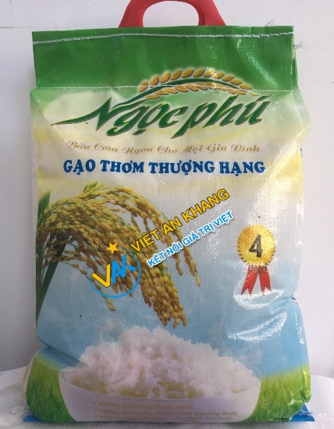
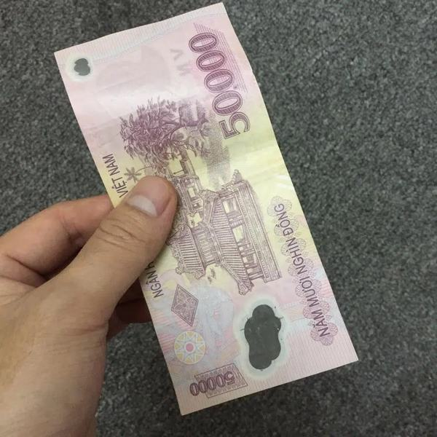
Hoạt động khởi động:
10 kg
(1 kg giá 20 nghìn đồng)
Mẹ phải đưa bao nhiêu tờ 50 nghìn đồng
để trả tiền gạo?

Slide 3
Bài 5: PHÉP NHÂN VÀ PHÉP CHIA SỐ TỰ NHIÊN
(tiết 1)

Slide 4
2. Phép nhân số tự nhiên
* Nhân hai số tự nhiên:
a.b = a + a + …+ a (b số hạng)
Chú ý: a . b = ab; 2 . m = 2m
Ví dụ: 5 . 4 = 5 + 5 + 5 + 5 = 20
Tổng quát:
a x b = c
Thừa số Thừa số Tích

Slide 5
Ví dụ 1:
Đặt tính nhân: 738 . 48
Luyện tập 1:
Tính: a) 834 . 57; b) 603 . 295

Slide 6
2. Tính chất của phép nhân
HĐ 1: So sánh kết quả của phép tính a. b và b. a với a = 25, b = 18
- Tính chất giao hoán: a . b = b . a;
a . b = 25 . 18 = 450 ; b . a = 18 . 25 = 450
HĐ 2: Tìm số tự nhiên c sao cho:
(325 . 28) . 15 = 325 . (28 . c)
- Tính chất kết hợp: (ab)c = a(bc);
b
c
Đáp số: c = 15
HĐ 3:
a
Tính chất phân phối của phép nhân đối
với phép cộng
Cách 1: Chiều dài hình chữ nhật lớn là: b + c
Diện tích hình chữ nhật lớn là: a. (b + c)
a(b + c) = ab + ac.
Cách 2: Diện tích hình chữ nhật lớn là:
a. b + a. c

Slide 7
2. Tính chất của phép nhân
Tính chất giao hoán: a . b = b . a;
Tính chất kết hợp: (ab)c = a(bc);
Tính chất phân phối của phép nhân đối với phép cộng: a(b + c) = ab + ac.
* Ví dụ 2: Tính nhẩm: 24.25
Giải: 24.25 = (6.4).25 = 6.(4.25) = 6.100 = 600
* Luyện tập 2: Tính nhẩm: 125.8001.8
Giải: 125.8001.8 = (125.8).8001 = 1000.8001 = 8001000

Slide 8
* Ví dụ 3: Tính một cách hợp lí:
a) 25.29.4 b) 37.65 + 37.35
c) 250.1476.4 d) 189.509 - 189.409
Giải:
a) 25.29.4 = (25.4).29 = 100.29 = 2900
b) 37.65 + 37.35 = 37.(65 + 35) = 37.100 = 3700
c) 250.1476.4 = (250.4).1476 = 1000.1476 = 1476000
d) 189.509 – 189.409 = 189. (509 – 409) = 189.100 = 189000

Slide 9
* Hướng dẫn về nhà:
- Xem lại nội dung lí thuyết;
- Học thuộc: Tính chất của phép nhân cùng các chú ý;
- Làm các bài tập: 1.23; 1.24; 1.25; 1.26; 1.27;
- Đọc trước mục 2. phép chia hết và phép chia có dư.

